Slide 1
VIVAMOS CON JESÚS, SEMANA SANTA
N°2 - LA ÚLTIMA CENA
OBISPADO DE SAN BERNARDO
VICARÍA PARA LA EDUCACIÓN - ISCR

Slide 2
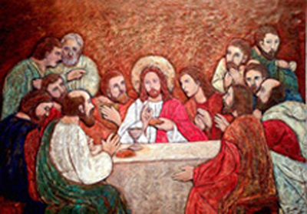
2. La Última Cena
¿Qué conmemoramos o celebramos?
La Iglesia comienza el Triduo Pascual y recuerda aquella Última Cena en la cual el Señor Jesús, en la noche en que iba a ser entregado, habiendo amado hasta el extremo a los suyos que estaban en el mundo, ofreció a Dios Padre su Cuerpo y su Sangre bajo las especies del pan y del vino y los entregó a los Apóstoles, mandándoles que ellos y sus sucesores en el sacerdocio también lo ofreciesen.
Triduo Pascual: Son los 3 días que recuerdan la Pasión, Muerte y Resurrección de Jesús.

Slide 3
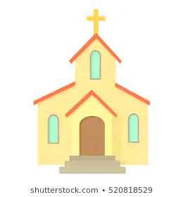
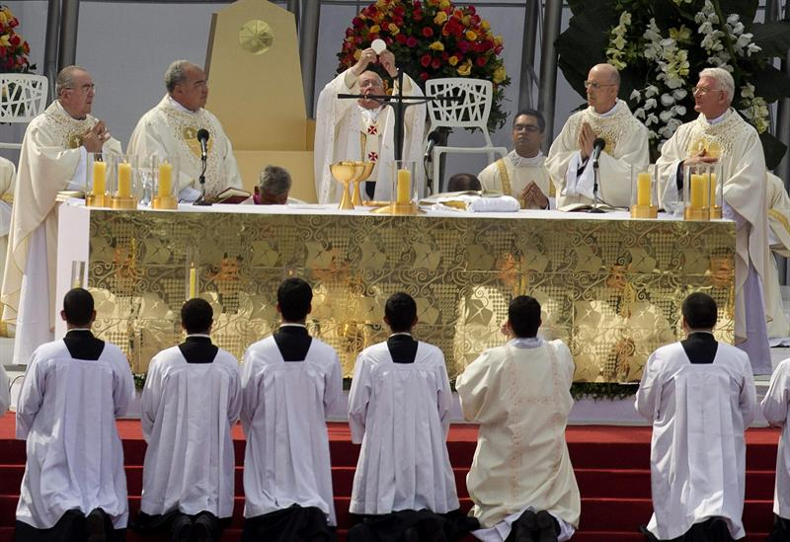
2. La Última Cena
¿Cómo lo celebra habitualmente la Iglesia?
Con una solemne Eucaristía, donde toda la atención debe centrarse en tres momentos fundamentales:
Institución de la Eucaristía o Santa Misa.
Institución del Orden sacerdotal o Sacerdocio.
y el mandamiento del Señor sobre el amor al prójimo.

Slide 4
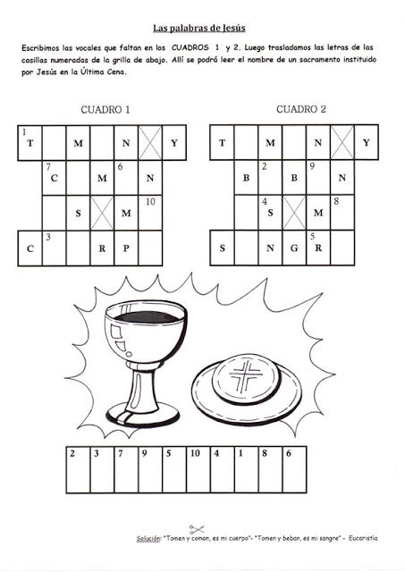
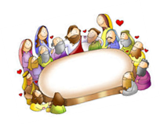
2. La Última Cena
ACTIVIDADES EN CUARENTENA
Ver la misa por televisión.
Te dejamos el link del canal: http://www.canalisb.cl/
Realizar actividades disponibles en la red, por ejemplo:
Para descargar: https://www.pinterest.cl/pin/522769469245054350/
https://hayninos.blogspot.com/2019/02/manualidades-dinamica-de-la-ultima-cena.html
Para jugar en línea: https://www.jigsawplanet.com/?rc=play&pid=03e169affce8
También puedes ver la historia en este link: https://www.youtube.com/watch?v=-Siq4Q93e14
Cenar en familia, destacando el momento de encuentro, el servicio y la humildad.

Slide 5
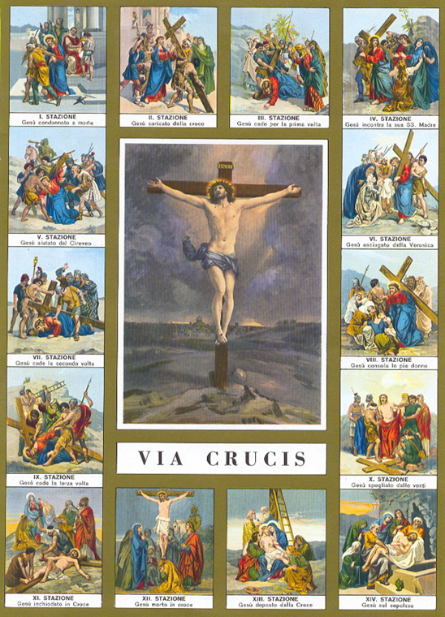
OBISPADO DE SAN BERNARDO VICARÍA PARA LA EDUCACIÓN - ISCR
A continuación debes buscar el archivo N°3, llamado PASIÓN Y MUERTE DE JESÚS…

